Slide 1
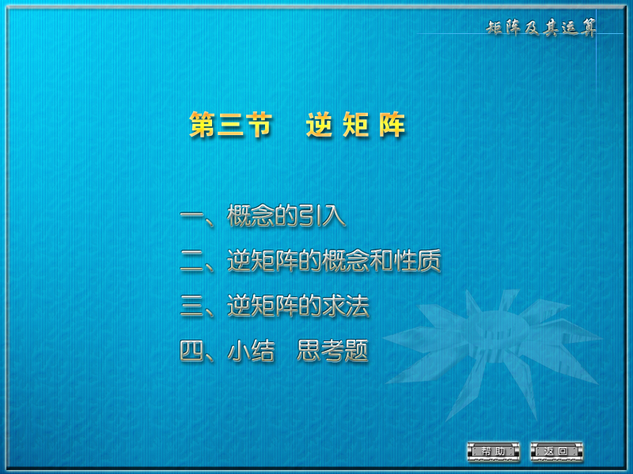

Slide 2
矩阵与复数相仿，有加、减、乘三种运算.
矩阵的乘法是否也和复数一样有逆运算呢？
这就是本节所要讨论的问题.
这一节所讨论的矩阵，如不特别说明，所指的都是 n 阶方阵.
对于 n 阶单位矩阵 E 以及同阶的方阵 A，都有
从乘法的角度来看，n 阶单位矩阵 E 在同阶方阵中的地位类似于 1 在复数中的地位． 一个复数 a ≠ 0的倒数 a^{－1}可以用等式 a a^{－1} = 1 来刻划. 类似地，我们引入

Slide 3
定义： n 阶方阵 A 称为可逆的，如果有 n 阶方阵 B，使得
这里 E 是 n 阶单位矩阵.
根据矩阵的乘法法则，只有方阵才能满足上述等式.
对于任意的 n 阶方阵 A，适合上述等式的矩阵 B 是唯
一的（如果有的话）.
定义： 如果矩阵 B 满足上述等式，那么 B 就称为 A 的逆矩阵，
记作 A^{－1} .

Slide 4
二、逆矩阵的概念和性质
定义 对于 阶矩阵 ，如果有一个 阶矩阵
则说矩阵 是可逆的，并把矩阵 称为 的逆矩阵.
,使得
例 设

Slide 5
说明 若 是可逆矩阵，则 的逆矩阵是唯一的.
若设 和 是 的可逆矩阵，
则有
可得
所以 的逆矩阵是唯一的,即

Slide 6
下面要解决的问题是：
在什么条件下，方阵 A 是可逆的？
如果 A 可逆，怎样求 A^{－1} ？

Slide 7
定理1 矩阵 可逆的充要条件是 ，且
证明
若 可逆，

Slide 8
元素 的代数余子式 位于第 j 行第 i 列

Slide 9
按逆矩阵的定义得
证毕
奇异矩阵与非奇异矩阵的定义

Slide 10
推论
证明
逆矩阵的运算性质

Slide 11
证明

Slide 12
证明

Slide 14
线性变换
的系数矩阵是一个n 阶方阵 A ，若记
则上述线性变换可记作 Y = AX .

Slide 15
例：设线性变换的系数矩阵是一个 3 阶方阵
记
则上述线性变换可记作 Y = AX ．
求变量 y₁, y₂, y₃ 到变量 x₁, x₂, x₃的线性变换相当于求方阵 A 的逆矩阵.

Slide 16
已知 ，于是 ，即

Slide 17
例：求二阶矩阵 的逆矩阵.

Slide 18
三、逆矩阵的求法
例1 求方阵 的逆矩阵.
解

Slide 19
同理可得
故

Slide 20
例：求3阶方阵 的逆矩阵.
解：| A | = 1，
则

Slide 21
例2
解

Slide 24
例3 设
解

Slide 25
于是

Slide 26
例4

Slide 28
例5

Slide 29
解
给方程两端左乘矩阵

Slide 30
给方程两端右乘矩阵
得

Slide 31
给方程两端左乘矩阵

Slide 32
给方程两端右乘矩阵
得

Slide 33
例6
解

Slide 35
例7
解

Slide 37
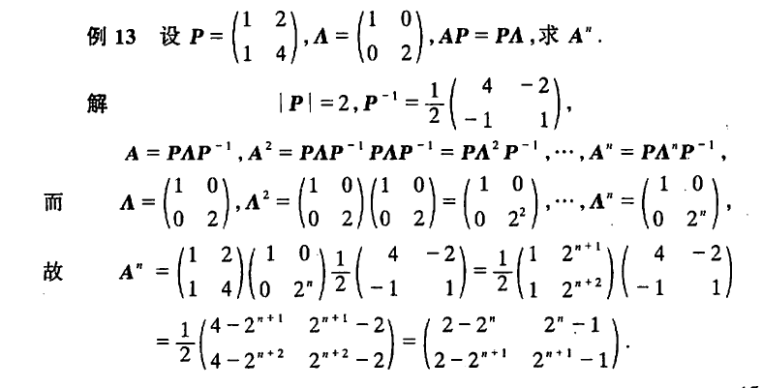

Slide 38
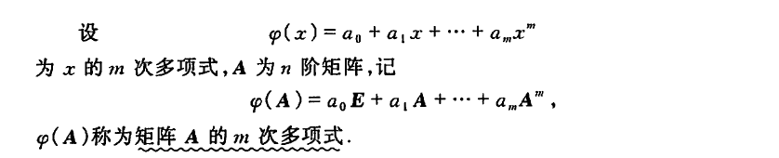
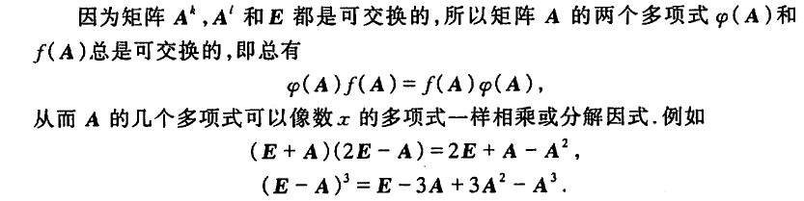

Slide 39
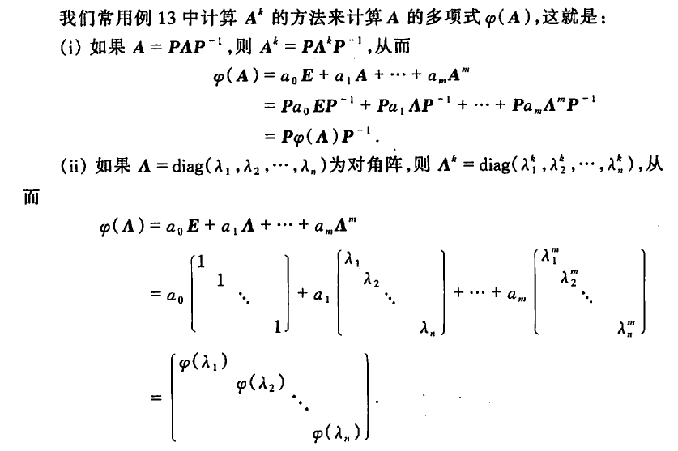

Slide 40
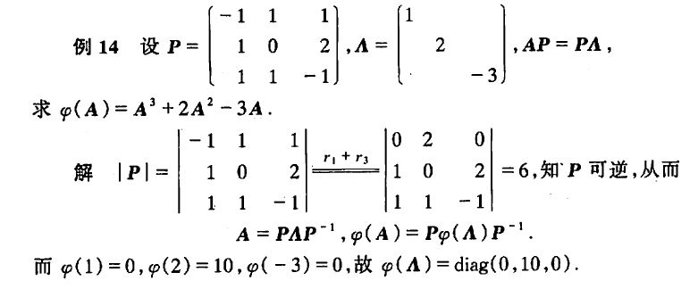

Slide 41
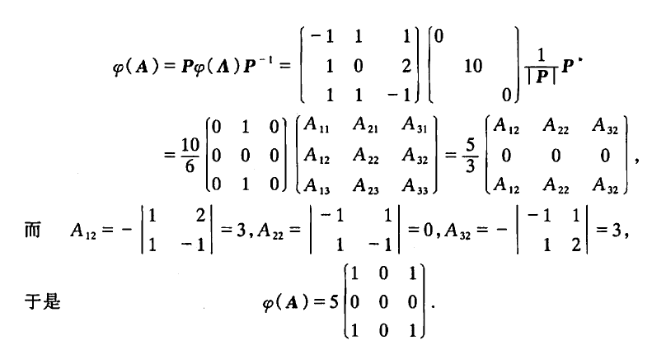

Slide 42
四、小结
逆矩阵的概念及运算性质.
逆矩阵 存在
逆矩阵的计算方法

Slide 43
思考题

Slide 44
思考题解答
答

Slide 45
思考题

Slide 46
思考题

Slide 47
db

Slide 48
da

Slide 51
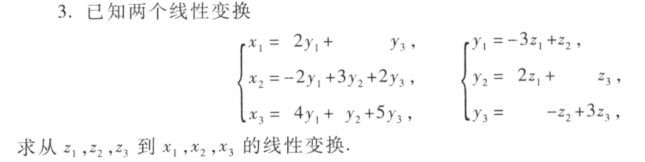
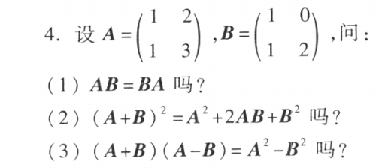

Slide 52
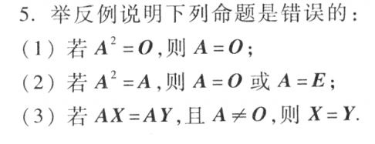
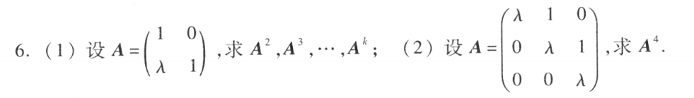
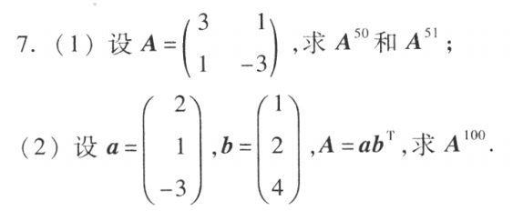

Slide 53
